Slide 1
Kính chào quý thầy cô
ÑEÁN DÖÏ GIÔØ MOÂN TIN HỌC
CHUÙC CAÙC EM HOÏC TOÁT

Slide 2
Trò chơi: BỨC TRANH BÍ ẨN
Câu hỏi 1
Câu hỏi 4
Câu hỏi 2
Câu hỏi 5
Câu hỏi 3
Câu hỏi 6

Slide 3
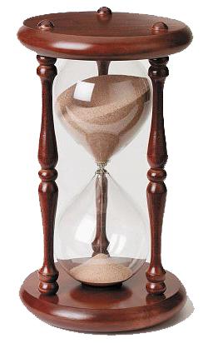
Câu 1: Thông tin trên Internet được tổ chức như thế nào?
0
1
2
3
4
5
11
9
6
8
13
14
10
7
12
15
A
Tương tự như thông tin trong cuốn sách.
B
Các siêu văn bản liên kết với nhau bởi các liên kết.
C
Thành từng bản rời rạc.
D
Một cách tùy ý.

Slide 4
Câu 2: Mạng thông tin toàn cầu có tên tiếng anh là:
0
1
2
3
4
5
11
9
6
8
13
14
10
7
12
15
A
Website
B
Homepage
C
World wide web (WWW)
Hypertext
D

Slide 5
Câu 3: Địa chỉ nào không phải là địa chỉ trang web?
0
1
2
3
4
5
11
9
6
8
13
14
10
7
12
15
A
https://laodong.vn/
B
https://login.yahoo.com/
C
https://www.google.com.vn/
D
www.ngoisao.net\News

Slide 6
Câu 4: Trong các tên sau đây, tên nào không phải là tên của trình duyệt web?
0
1
2
3
4
5
11
9
6
8
13
14
10
7
12
15
A
Windows Explorer.
B
Google Chrome.
Internet Explorer.
C
Mozilla Firefox.
D

Slide 7
Câu 5: Để mở một trình duyệt em làm như thế nào?
0
1
2
3
4
5
11
9
6
8
13
14
10
7
12
15
A
Nháy chuột vào biểu tượng của trình duyệt.
B
Nháy chuột trái vào biểu tượng của trình duyệt.
C
Nháy đúp chuột vào biểu tượng của trình duyệt.
Nháy chuột phải vào biểu tượng của trình duyệt.
D

Slide 8
Câu 6: Phần mềm giúp người sử dụng truy cập các trang web trên Internet gọi là gì?
0
1
2
3
4
5
11
9
6
8
13
14
10
7
12
15
A
Địa chỉ web
B
Trình duyệt web.
C
Website
Công cụ tìm kiếm
D

Slide 10
TRÒ CHƠI: “TÌM KIẾM THÔNG TIN”.
Em hãy kể tên một số con sông lớn ở nước ta.
LUẬT CHƠI
Chia lớp thành 3 đội, mỗi đội lần lượt từng em lên bảng viết tên các con sông lớn ở nước ta mà em biết.
Thời gian dành cho mỗi đội là 2 phút.
Đội nào viết được nhiều đáp án chính xác hơn sẽ là đội thắng cuộc.
02:00
01:59
01:58
01:57
01:56
01:55
01:54
01:53
01:52
01:51
01:50
01:49
01:48
01:47
01:46
01:45
01:44
01:43
01:42
01:41
01:40
01:39
01:38
01:37
01:36
01:35
01:34
01:33
01:32
01:31
01:30
01:29
01:28
01:27
01:26
01:25
01:24
01:23
01:22
01:21
01:20
01:19
01:18
01:17
01:16
01:15
01:14
01:13
01:12
01:11
01:10
01:09
01:08
01:07
01:06
01:05
01:04
01:03
01:02
01:01
01:00
00:59
00:58
00:57
00:56
00:55
00:54
00:53
00:52
00:51
00:50
00:49
00:48
00:47
00:46
00:45
00:44
00:43
00:42
00:41
00:40
00:39
00:38
00:37
00:36
00:35
00:34
00:33
00:32
00:31
00:30
00:29
00:28
00:27
00:26
00:25
00:24
00:23
00:22
00:21
00:20
00:19
00:18
00:17
00:16
00:15
00:14
00:13
00:12
00:11
00:10
00:09
00:08
00:07
00:06
00:05
00:04
00:03
00:02
00:01
00:00
Hết giờ

Slide 11
CHỦ ĐỀ 3.TỔ CHỨC LƯU TRỮ, TÌM KIẾM
VÀ TRAO ĐỔI THÔNG TIN
TIẾT 11 - BÀI 7: TÌM KIẾM THÔNG TIN TRÊN INTERNET

Slide 12
NỘI DUNG BÀI HỌC
1. Tìm kiếm thông tin trên internet
2. Thực hành – Tìm kiếm và khai
thác thông tin trên Internet
KIẾN
THỨC
- Nêu được công dụng của máy tìm kiếm.
- Xác định được từ khóa ứng với mục đích tìm kiếm cho trước.
- Thực hiện được việc tìm kiếm và khai thác thông tin trên Internet.

Slide 13
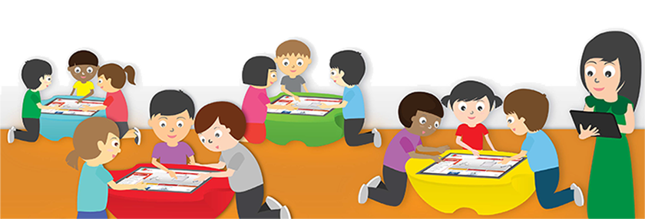
HĐ NHÓM
1. Tìm kiếm thông tin trên Internet
Câu 1: Em đã bao giờ tìm kiếm thông tin trên internet chưa? Em đã tìm gì? Kết quả có như em mong muốn không?
Câu 2: Em biết gì về máy tìm kiếm? Sử dụng máy tìm kiếm để tìm kiếm thông tin em thấy có thuận lợi và khó khăn gì?
02:00
01:59
01:58
01:57
01:56
01:55
01:54
01:53
01:52
01:51
01:50
01:49
01:48
01:47
01:46
01:45
01:44
01:43
01:42
01:41
01:40
01:39
01:38
01:37
01:36
01:35
01:34
01:33
01:32
01:31
01:30
01:29
01:28
01:27
01:26
01:25
01:24
01:23
01:22
01:21
01:20
01:19
01:18
01:17
01:16
01:15
01:14
01:13
01:12
01:11
01:10
01:09
01:08
01:07
01:06
01:05
01:04
01:03
01:02
01:01
01:00
00:59
00:58
00:57
00:56
00:55
00:54
00:53
00:52
00:51
00:50
00:49
00:48
00:47
00:46
00:45
00:44
00:43
00:42
00:41
00:40
00:39
00:38
00:37
00:36
00:35
00:34
00:33
00:32
00:31
00:30
00:29
00:28
00:27
00:26
00:25
00:24
00:23
00:22
00:21
00:20
00:19
00:18
00:17
00:16
00:15
00:14
00:13
00:12
00:11
00:10
00:09
00:08
00:07
00:06
00:05
00:04
00:03
00:02
00:01
00:00
Hết giờ

Slide 14
HĐ NHÓM
1. Tìm kiếm thông tin trên Internet
Hầu hết HS đã từng tìm kiếm thông tin trên internet và tìm được thông tin mong muốn.
Máy tìm kiếm là một trang web đặc biệt hỗ trợ người sử dụng tìm kiếm thông tin nhanh, thuận tiện.
Những thuận lợi và khó khăn:
Thuận lợi: Nhanh, nhiều thông tin.
Khó khăn: phải chọn từ khóa phù hợp, phải sàng lọc, tổng hợp, kiểm tra độ tin cậy và tính đầy đủ của thông tin.

Slide 15
a. Máy tìm kiếm
Máy tìm kiếm là một trang web đặc biệt, giúp người sử dụng tìm kiếm thông tin trên internet một cách nhanh chóng, hiệu quả thông qua các từ khóa.
Hoạt động cặp đôi
Câu 1: Em hãy kể tên một số máy tìm kiếm mà em biết?
Câu 2: Một số lưu ý mà người sử dụng cần biết khi tìm kiếm thông tin là gì?
Câu 3: Kết quả khi sử dụng máy tìm kiếm là gì?

Slide 16
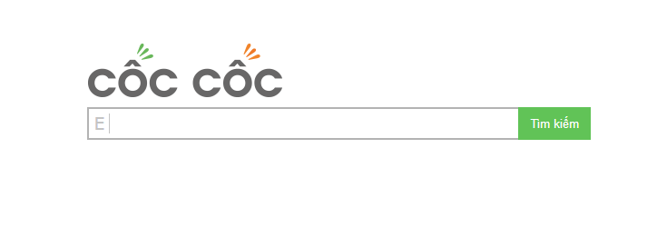
a. Máy tìm kiếm
Có nhiều máy tìm kiếm như:
www.yahoo.com;
www.google.com;
www.bing.com;
coccoc.com, …
Nhờ máy tìm kiếm, người sử dụng dễ dàng tìm được thông tin dựa vào các từ khóa.
Kết quả tìm kiếm là danh sách liên kết trỏ đến các trang web có chứa từ khóa đó.

Slide 17
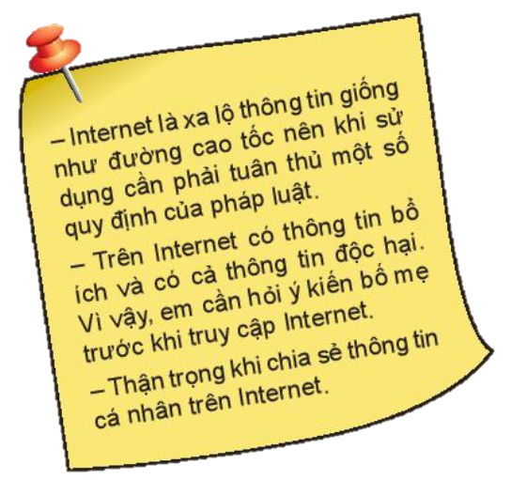
a. Máy tìm kiếm
Một số lưu ý:

Slide 18
1. Tìm kiếm thông tin trên Internet
HĐ NHÓM
1. Từ khóa là gì?
2. Việc lựa chọn từ khóa phù hợp có ý nghĩa gì trong việc tìm kiếm thông tin?
3. Em hãy sắp xếp lại các thao tác sau đây cho đúng trình tự cần thực hiện khi tìm thông tin bằng máy tìm kiếm
a. Gõ từ khóa vào ô dành để nhập từ khóa
b. Nháy chuột vào liên kết để truy cập trang tương ứng
c. Mở trình duyệt
d. Nháy nút hoặc nhấn phím enter
e. Truy cập máy tìm kiếm.
02:00
01:59
01:58
01:57
01:56
01:55
01:54
01:53
01:52
01:51
01:50
01:49
01:48
01:47
01:46
01:45
01:44
01:43
01:42
01:41
01:40
01:39
01:38
01:37
01:36
01:35
01:34
01:33
01:32
01:31
01:30
01:29
01:28
01:27
01:26
01:25
01:24
01:23
01:22
01:21
01:20
01:19
01:18
01:17
01:16
01:15
01:14
01:13
01:12
01:11
01:10
01:09
01:08
01:07
01:06
01:05
01:04
01:03
01:02
01:01
01:00
00:59
00:58
00:57
00:56
00:55
00:54
00:53
00:52
00:51
00:50
00:49
00:48
00:47
00:46
00:45
00:44
00:43
00:42
00:41
00:40
00:39
00:38
00:37
00:36
00:35
00:34
00:33
00:32
00:31
00:30
00:29
00:28
00:27
00:26
00:25
00:24
00:23
00:22
00:21
00:20
00:19
00:18
00:17
00:16
00:15
00:14
00:13
00:12
00:11
00:10
00:09
00:08
00:07
00:06
00:05
00:04
00:03
00:02
00:01
00:00
Hết giờ

Slide 19
1. Tìm kiếm thông tin trên Internet
b. Từ khóa
Từ khóa là một từ hoặc cụm từ liên quan đến nội dung cần tìm kiếm do người sử dụng cung cấp.
Chọn từ khóa phù hợp sẽ giúp cho việc tìm kiếm đạt hiệu quả.
Có thể đặt từ khóa trong dấu ngoặc kép “ ” để thu hẹp phạm vi tìm kiếm.
Trình tự tìm kiếm với từ khóa: B1. Mở trình duyệt
 B2. Truy cập máy tìm kiếm
 B3. Gõ từ khóa vào ô dành để nhập từ khóa
 B4. Nháy nút hoặc nhấn phím enter
 B5. Nháy chuột vào liên kết để truy cập trang tương ứng

Slide 20
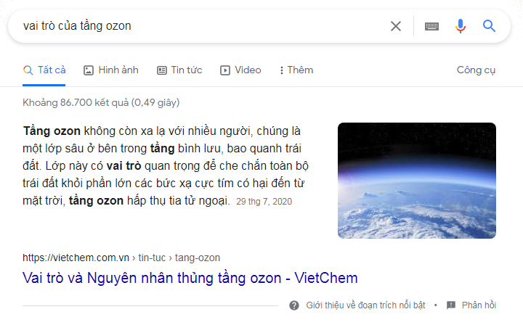
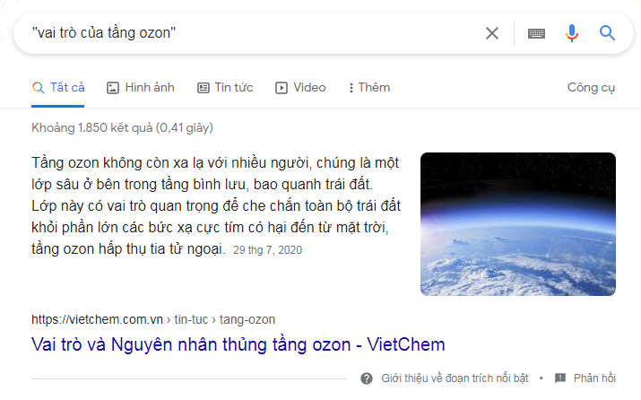
1. Tìm kiếm thông tin trên Internet
b. Từ khóa
Hãy quan sát hai hình dưới đây và rút ra nhận xét về kết quả tìm kiếm khi không dùng và có dùng dấu ngoặc kép.

Slide 21
1. Tìm kiếm thông tin trên Internet
b. Từ khóa
Ghép mỗi ý ở cột bên trái với một ô ở cột bên phải cho phù hợp
1. Em có thể tìm kiếm thông tin trên internet | a. liên kết trỏ đến các trang web có chứa từ khóa đó
2. Kết quả tìm kiếm là danh sách | b. thu hẹp phạm vi tìm kiếm
3. Đặt từ khóa trong dấu ngoặc kép để | c. cho việc tìm kiếm nhanh và chính xác hơn
4. Chọn từ khóa phù hợp sẽ giúp | d. bằng cách sử dụng máy tìm kiếm.
1 – d 2 – a 3 – b 4 – c

Slide 23
Câu 1: Em hãy thay các số trong mỗi câu bằng một cụm từ thích hợp:
“từ khóa”, “liên kết”, “tìm kiếm thông tin”
a. Máy tìm kiếm là công cụ hỗ trợ .……………………… trên internet theo yêu cầu của người sử dụng
b. Kết quả tìm kiếm là danh sách các ……….……………..
c. Cần chọn …….………………… phù hợp
Câu 2: Sử dụng máy tìm kiếm em sẽ nhận được kết quả là gì?
A. Danh sách liên kết trỏ đến các trang web có chứa các từ khóa.
B. Nội dung thông tin cần tìm kiếm trên một trang web.
C. Danh sách địa chỉ các trang web có chứa thông tin cần tìm.
D. Danh sách liên kết dạng văn bản.
từ khóa
liên kết
tìm kiếm thông tin

Slide 24
Các cháu ơi! Đến giờ câu cá rồi.
Các cháu giúp ông bằng cách trả lời đúng các câu hỏi sau nhé!

Slide 25
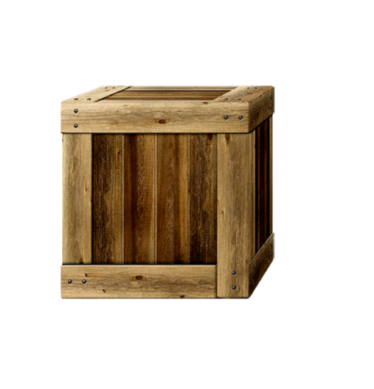
Câu hỏi 1: Cách nhanh nhất để tìm thông tin trên WWW mà không biết địa chỉ là?
A. Sử dụng máy tìm kiếm để tìm kiếm với từ khoá.
B. Nhờ người khác tìm hộ.
C. Hỏi địa chỉ người khác rồi ghi ra giấy, sau đó nhập địa chỉ vào thanh địa chỉ.
D. Di chuyển lần theo đường liên kết của các trang web.
D
A
C
SAI Mất rồi
B
SAI Mất rồi
SAI Mất rồi

Slide 26
Câu hỏi 2: Khi tìm kiếm thông tin bằng máy tìm kiếm, kết quả là danh sách liên kết dưới dạng nào?
A. Văn bản B. Hình ảnh
C. Video D. Văn bản, hình ảnh, video.
SAI Mất rồi
SAI Mất rồi
B
SAI Mất rồi
A
C
D

Slide 27
Câu hỏi 3: Từ khóa là gì?
Là từ mô tả chiếc chìa khoá.
Là một biểu tượng trong máy tìm kiếm.
Là tập hợp các từ mà máy tìm kiếm quy định trước.
Là một từ hoặc cụm từ liên quan đến nội dung cần tìm kiếm do người sử dụng cung cấp.
SAI Mất rồi
SAI Mất rồi
C
A
B
SAI Mất rồi
D

Slide 28
Câu hỏi 4: Để tìm kiếm thông tin về lớp vỏ Trái Đất, em sử dụng từ khóa nào sau đây để thu hẹp phạm vi tìm kiếm?
A. Trái Đất B. Lớp vỏ Trái Đất
C. “lớp vỏ Trái Đất” D “lớp vỏ” + “Trái Đất”
A
B
C
SAI Mất rồi
SAI Mất rồi
D
SAI Mất rồi

Slide 29
Câu hỏi 5: Tên nào sau đây là tên của máy tìm kiếm?
A. Word B. Google
C. Windows Explorer D. Excel
SAI Mất rồi
D
A
SAI Mất rồi
SAI Mất rồi
B
C

Slide 30
Ông cảm ơn các cháu giúp ông câu cá nhé!

Slide 32
Gia đình em có kế hoạch đi du lịch thành phố Hạ Long. Mẹ nhờ em thông tin về thời tiết và một địa danh ở đó để tham quan. Em hãy sử dụng máy tìm kiếm để:
a. Em hãy tìm thông tin về thời tiết ở thành phố Hạ Long trong tuần này.
b. Em hãy tìm những điểm tham quan đẹp ở thành phố Hạ Long.
c. Em hãy sao chép và lưu các thông tin, hình ảnh vào một tệp văn bản để giới thiệu với các thành viên trong gia đình.

Slide 33
- Xem lại các kiến thức đã học.
- Xem trước bài mới: Phần thực hành.
Về nhà
Chọn nội dung cần sao chép, nhấn tổ hợp phím Ctrl +C
Mở tệp văn bản, nhấn tổ hợp Ctrl +V
Nháy nút phải chuột vào hình ảnh trên trang Web
Chọn lệnh lưu hình ảnh thành…
CÁCH LƯU NỘI DUNG
VĂN BẢN
CÁCH LƯU HÌNH ẢNH

